Slide 1
Módulo III Capítulo 2: SQLite
William Ivanski
Curso de Programação C#

Slide 2
Sumário
Primeiro Banco de Dados em Excel
Modelo Relacional
DER
Representação Algébrica
Modelagem de Bancos de Dados
SQLite
SQLite Studio
SQLiteman

Slide 3
Sumário
OmniDB
Tabela
Chave Primária
Chaves Estrangeiras

Slide 4
Primeiro Banco de Dados em Excel
Excel para armazenar banco de dados?
O que é banco de dados?
É uma representação dos dados de forma estruturada
Cada planilha representa uma "categoria" de informação
Pode até haver relacionamento (hipotético) entre as planilhas
Aos poucos estamos aprendendo sobre Modelo Relacional

Slide 5
Modelo Relacional
Modelo adjacente a um banco de dados gerenciado por um SGBD
Baseia-se no princípio de que todos os dados são armazenados em tabelas
O Modelo Relacional é uma estrutura conceitual que pode ser representada por:
DER
Forma algébrica
Banco de dados relacional

Slide 6
DER
DER = Diagrama Entidade-Relacionamento
Entidade: Qualquer coisa real ou abstrata sobre a qual precisamos guardar informações
Tipos de Entidade:
Primária: Existe por si mesma, pode ser identificada por seus próprios atributos
Fraca ou Dependente: Depende dos atributos de outra entidade
Associativa: Depende dos atributos de duas ou mais entidades

Slide 7

DER
Relacionamento: Associação entre duas entidades ou entre uma entidade e ela mesma
Cardinalidade de um Relacionamento: Quantos registros de uma entidade participam de um relacionamento

Slide 8
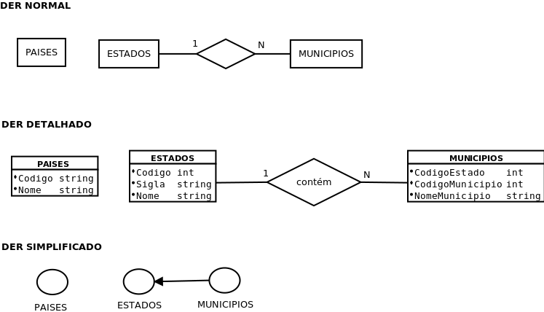
DER

Slide 9
Representação Algébrica
Apresenta o modelo relacional na forma de texto
Não mostra relacionamentos, mas é possível identificar se nomes de colunas forem bem definidos
Exemplo:
PAISES (Codigo, Nome)
ESTADOS (Codigo, Sigla, Nome)
MUNICIPIOS (CodigoEstado, CodigoMunicipio, Nome)

Slide 10
Modelagem de Bancos de Dados
Modelagem é o processo de construir o Modelo Relacional que será representado pelo banco de dados no SGBD
Consiste em projetar a estrutura do banco de dados do sistema
Objetivos:
Representar o ambiente observado
Documentar e normalizar
Fornecer processos de validação
Observar processos de relacionamentos entre objetos

Slide 11
Modelagem de Bancos de Dados
Exemplo:
Uma fábrica tem um almoxarifado exclusivo para instrumentos de medição.
Cada instrumento é identificado por um código de barras e possui uma marca, modelo, unidade de medida, escala e precisão.
Cada operário é identificado por um código de barras e é identificado pelo seu nome, CPF e cargo dentro da fábrica.
Qualquer operário pode, a qualquer momento, emprestar um instrumento de medição do almoxarifado. O sistema deve registrar este empréstimo, indicando que o instrumento está indisponível.
No momento em que o operário devolver o instrumento, o almoxarifado deve registrar a baixa do empréstimo.

Slide 12
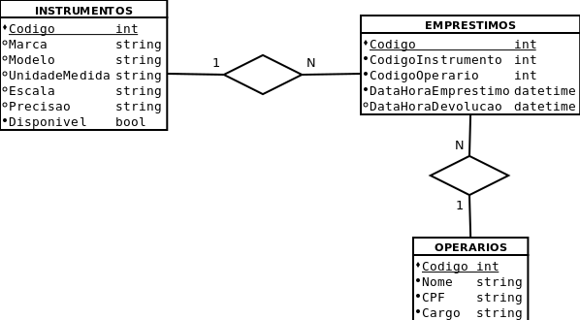
Modelagem de Bancos de Dados

Slide 13
SQLite
Agora que estudamos Modelo Relacional e vimos como projetar através de modelagem...
Vamos criar nosso primeiro banco de dados?
Em um SGBD de verdade??
SQLite
SGBD bem simples que não precisa de instalação
Muito usado no mundo inteiro
Pode ser usado para aplicações de pequeno e médio porte, e para smartphones
Banco de dados é um único arquivo .db

Slide 14
SQLite
Transação: uma única operação lógica no SGBD
ACID
Atomicidade: uma transação é "tudo ou nada"
Consistência: cada transação modificará o banco de um estado válido para outro
Isolamento: transações paralelas são executadas como se fossem seriais
Durabilidade: uma vez que uma transação foi salva no banco, permanece dessa forma, mesmo que em seguida ocorra um erro ou queda na energia

Slide 15
SQLite
Por esse motivo, além de relacional, SQLite também é transacional
Todas as mudanças feitas por uma única transação ocorrerão completamente ou não ocorrerão, mesmo que haja um erro no programa, no sistema operacional ou queda na energia
E agora... Como trabalhar com SQLite?

Slide 16
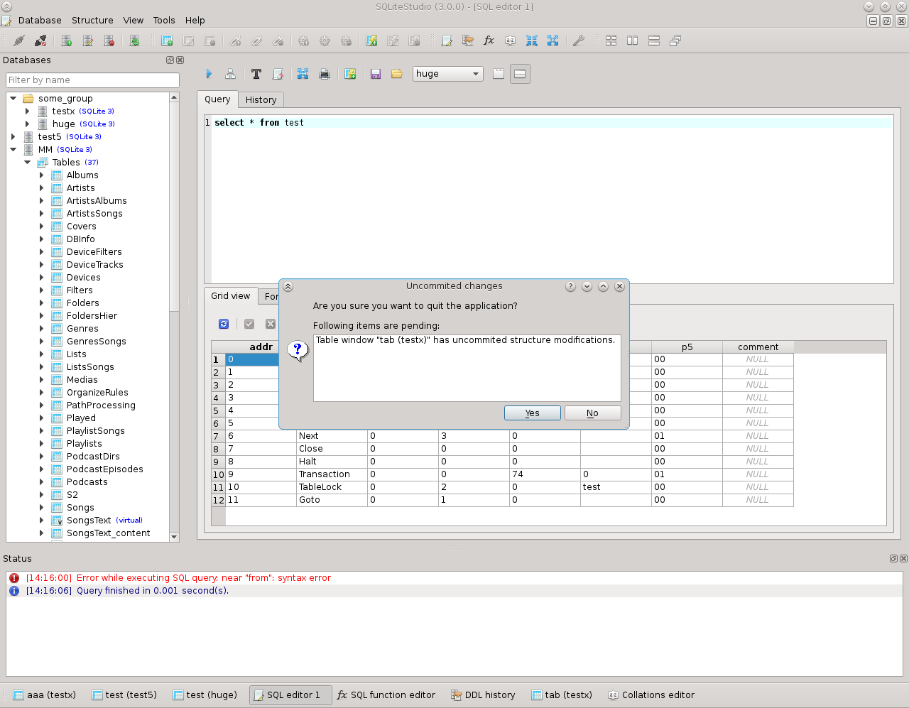
SQLite Studio

Slide 17
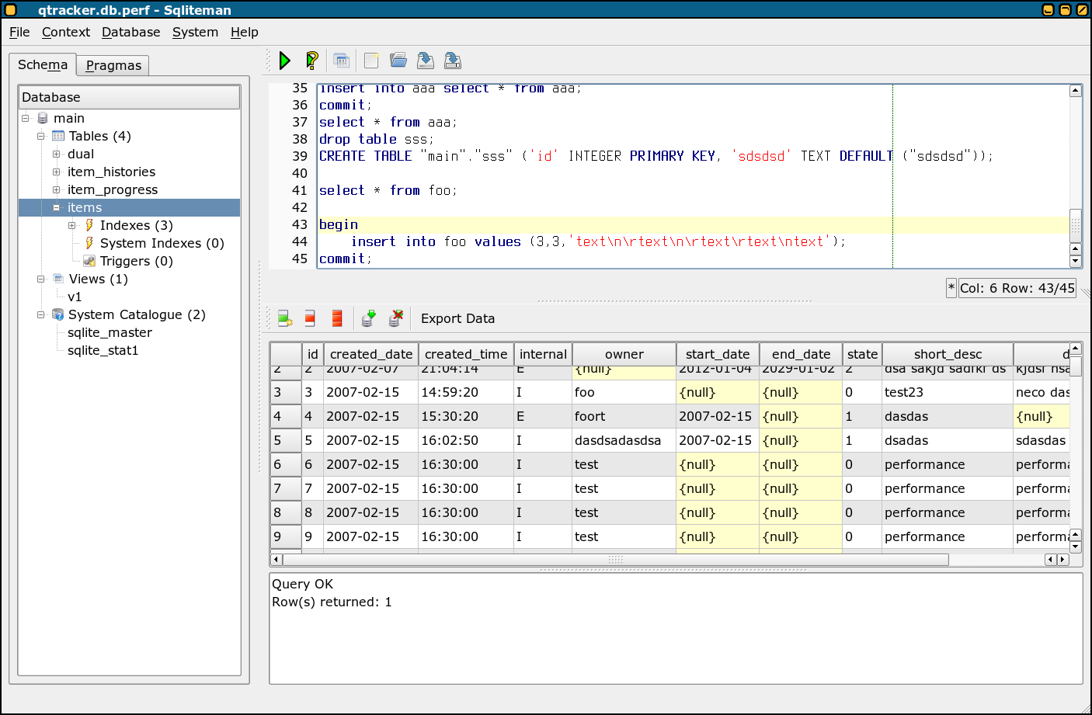
Sqliteman

Slide 18
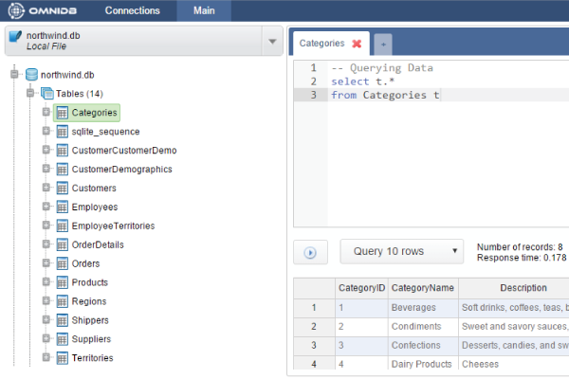
OmniDB

Slide 19
OmniDB
http://www.omnidb.com.br
Ferramenta web, escrito em C# e ASP.NET
Utiliza biblioteca Spartacus
Suporte a múltiplos SGBDs:
Access
Firebird
MySQL
Oracle
PostgreSQL
SQLite
SQL Server

Slide 20
Tabela
Qualquer coisa do mundo real ou imaginário, abstrata ou concreta, sobre a qual se deseja armazenar informações
Pode ser chamada de:
Entidade (DER)
Relação (Representação Algébrica)
Tabela (SGBD)
Exemplos: Clientes, Produtos, Contratos, Vendas, etc

Slide 21
Tabela
Atributos (colunas ou campos) são todas as coisas que podem ser propriedades de uma Entidade
Exemplos: Código do Produto, Nome do Cliente
Domínio é o conjunto de todos os possíveis valores de um atributo
Tipo do Atributo (ou tipo da coluna ou tipo do campo) é um domínio pré-definido
Os atributos podem ser obrigatórios ou opcionais

Slide 22
Tabela
Objetos (linhas, registros, tuplas ou ocorrências) são todas as coisas que fazem parte de uma mesma Entidade
Exemplos: Produto A e Produto B (da Entidade Produtos)
Espere um pouco:
Uma tabela é um conjunto de Objetos que possuem Atributos?
Exatamente! No C#, é como se fosse um vetor de uma determinada classe.

Slide 23
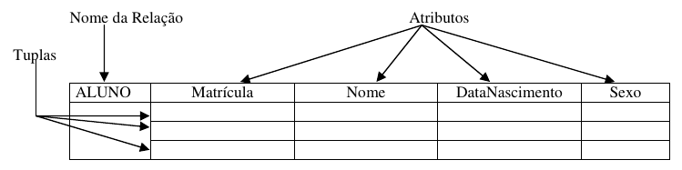
Tabela

Slide 24
Chave Primária
Atributo(s) identificador(es) de uma Entidade
Deve identificar exclusivamente cada Objeto de uma Entidade
Também chamada de Primary Key ou PK
Não pode haver duas ocorrências em uma tabela com o mesmo conteúdo na Chave Primária

Slide 25
Chave Primária
Não pode ser composta por atributo opcional
Deve ser o conjunto mínimo que possa identificar cada linha
Recomenda-se não usar informações sobre as quais você não tem controle (ex.: CPF)
Deve possuir um tamanho reduzido
Não deve conter informação volátil
Em alguns SGBDs, PK já garante auto-incremento

Slide 26
Chaves Estrangeiras
Relacionamento no DER:
Associação entre duas entidades ou uma entidade e ela mesma
Uma Chave Estrangeira (Foreign Key ou FK) representa um relacionamento entre duas tabelas (ou ela mesma)
Um campo (ou mais) que aponta para a PK de outra tabela (ou dela mesma)
Toda FK de uma tabela deve apontar para uma PK de outra tabela (ou dela mesma)

Slide 27
Chaves Estrangeiras
Objetivo: Garantir a integridade dos dados referenciais
Não permite a inserção ou alteração nos dados da tabela com FK se não existir PK correspondente na outra tabela
Não permite a remoção dos dados da tabela com PK se houver FK correspondente na outra tabela
Para permitir os itens acima, requer opções especiais, como CASCADE
Limitação do SQLite: não valida FKs

